Slide 1
Unidad 3 - Tema 1
Algoritmos Recursivos

Slide 2
Objetivos
Conocer cómo funciona la recursividad
Distinguir entre recursividad directa e indirecta
Resolver problemas numéricos sencillos aplicando métodos recursivos básicos

Slide 3
Contenido
Naturaleza de la recursividad
Métodos recursivos
Recursión versus iteración

Slide 4

Naturaleza de la recursividad

Slide 5
Definición
La recursividad (recursión) es aquella propiedad que posee un método por la cual puede llamarse a sí mismo.
Se puede utilizar la recursividad como una alternativa a la iteración
Es menos eficiente que una solución iterativa, debido a las operaciones auxiliares que llevan consigo las invocaciones suplementarias a los métodos pero
permite especificar soluciones naturales, sencillas, que serían, en caso contrario, difíciles de resolver

Slide 6
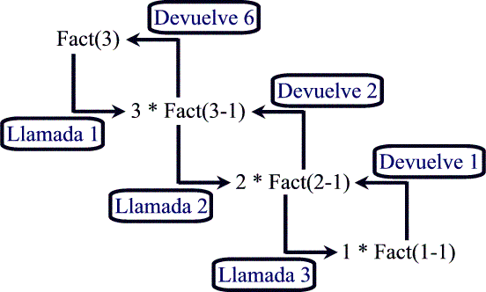
Ejemplo

Slide 7
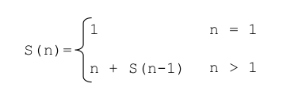
Métodos Recursivos y componentes
Es un método que se invoca a sí mismo de forma directa o indirecta
Componente Base
Evita llamadas infinitas
Actividad 1: Analizar qué hace esta función recursiva

Slide 8
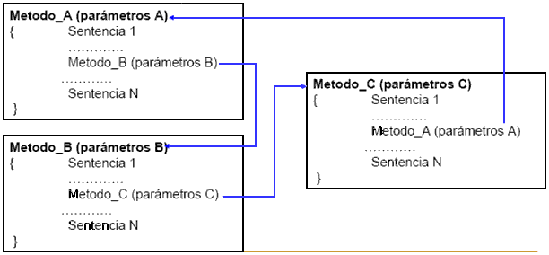
Recursividad indirecta
La recursividad indirecta se produce cuando un método llama a otro, que eventualmente terminará llamando de nuevo al primer método.

Slide 9
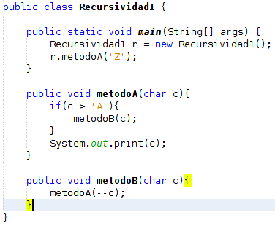
Ejemplo

Slide 10
Actividad
Dado un número natural n, obtener la suma de los dígitos de que consta. Presentar un algoritmo recursivo y otro iterativo. Pag. 132
Reproducir una recursión infinita y explicar el por qué ocurre.
Escriba una función recursiva que ordene de menor a mayor un arreglo de enteros basándose en la siguiente idea: coloque el elemento más pequeño en la primera ubicación, y luego ordene el resto del arreglo con una llamada recursiva.
Escribir una función recursiva que devuelva la suma de los primeros N enteros
Programe un método recursivo que transforme un número entero positivo a notación binaria.

Slide 11
Actividad
Programe un método recursivo que calcule la suma de un arreglo de números enteros.
Implemente una función recursiva que nos diga si una cadena es palíndromo
Programar un algoritmo recursivo que permita invertir un número.
Programar un algoritmo recursivo que permita sumar los elementos de un vector.

Slide 12
Proyecto Buscaminas
Aplicar la recursividad al juego Buscaminas

Slide 13
Bibliografía
AGUILAR, Luis Joyanes; ZAHONERO MARTÍNEZ, Ignacio. (2008). Estructuras de Datos en Java. España: McGraw-Hill. Pág. 125-139

